Slide 1
KEK-CERN Collaboration ~LHC Injector Upgrade~
大森 千広、長谷川 豪志、吉井正人
白形 政司、A. Schnase、田村 文彦 J-PARC
M. Paoluzzi, M. Brugger, G. Spiezia,
L. Arnaudon, M. Hasse, A. Jones, CERN

Slide 2
目次
LHC入射器とは
スケジュールと共同研究の内容
１．PSB空洞試験
２．放射線試験
３．PSダンパー
まとめ
ダンパー：加速器でビームが不安定になった時に抑え込むための装置

Slide 3
LHC入射器：Linac-PSB-PS-SPS
SPS：450GeV
周波数固定空洞
Booster：1.4GeV
4階建て、同時加速
PS：25GeV
私より古い
Boosterから６バンチ
バンチ分割
バンチ操作
周波数可変空洞

Slide 4
Timeline (present baseline)
空洞
Linac4 ready, p+ from Linac4
PSB H⁻ injection ready for installation
PSB-PS transfer 1.4 GeV → 2 GeV
Chamonix 2012
LS1 for injectors
LS2 for injectors
2012
2013
2014
2015
2016
2017
2018
2019
1.4 GeV → 2GeV
New coupled-bunch feedback PS
LS1.5?
Linac4 deliver- ing H⁻ into PSB if connected in LS2
ダンパー
2 GeV upgrade of PSB + increase of PS injection energy excluded for LS1

Slide 5
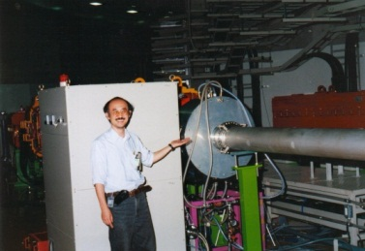
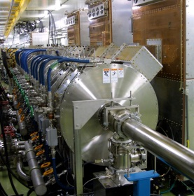
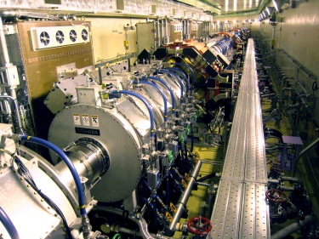
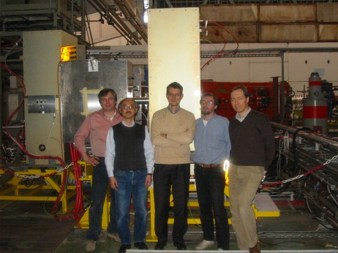
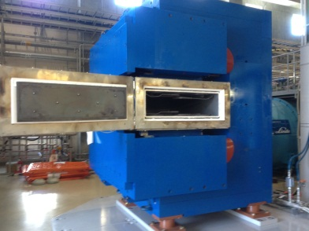
LIUコラボレーションの経緯
コラボレーションの経緯
LHCでの重イオン衝突実験に向け2002年に高勾配広帯域のLEIR用空洞を製造し、提供
定期的に空洞の状況について、意見交換
2009年PSBの空洞の入れ替え案について相談→FT3L
2012年コラボレーション開始
空洞の開発
大強度陽子加速器（J-PARC)のために、金属磁性体を使った空洞開発(1995～）
イオン加速(’98）
J-PARC
更に勾配の高いFT3L空洞開発（2005年～）
2011年J-PARCで大型コア製造に成功
2013年MR空洞の置き換え計画開始

Slide 6
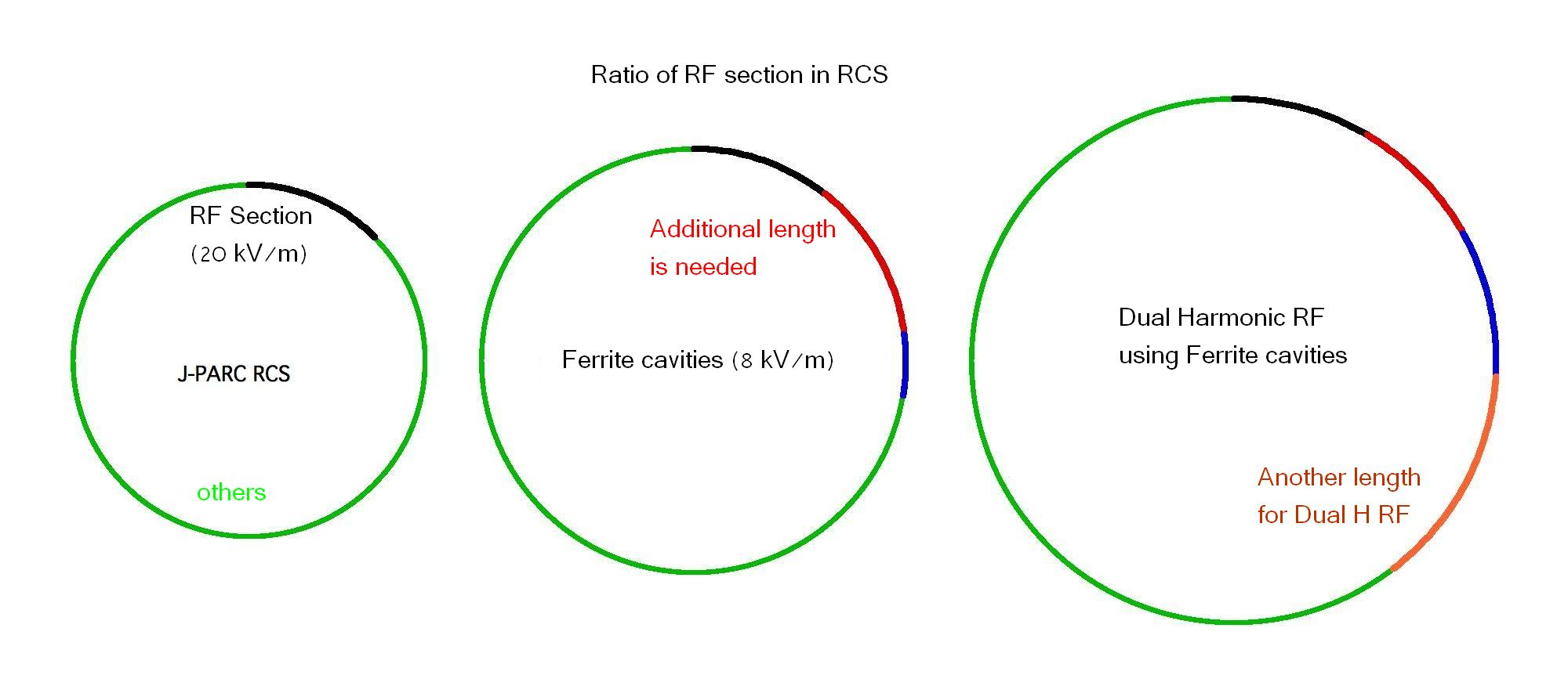
高勾配空洞の加速器設計への影響
金属磁性体空洞は加速勾配が高いこと、2次高調波を混合できることから、ＲＦのスペースを大幅に減らすことで、リングの小型化に貢献
Wideband for dual Harmoncs
2.5 times Higher Gradient
CSNSではフェライト空洞を採用したため基本波のみ（2次高調波の場所がない）

Slide 7
Collaboration の骨子
PSB空洞のFT3L空洞への置き換え
FT3L空洞：日本で開発した金属磁性体空洞技術
PSBでのビーム試験
LS1中にJ-PARCビームを使ってビーム負荷試験
CERN流フィードバック＋J-PARC流ビームフィードフォワード
空洞を駆動する半導体アンプの放射線試験
半導体（MOSFET)がPSBの放射線に長期に耐えるかをJ-PARCで検証（照射試験）
LHC/ATLASアップグレードの加速器パートのとして半導体アンプの半数（２０AMPs X ２）を制作
PSで起きているLongitudinal Coupled Bunch Instability対策のための広帯域空洞の設置
γトランジションを越えた後エミッタンスが増加
Damper空洞によりInstabilityを抑え込む
PSBのFT3L空洞、PSのダンパー空洞に共通のLLRF(Low Level RF)での技術協力
広帯域空洞での大強度ビームの取り扱い：J-PARC RCSで1E13以上

Slide 8
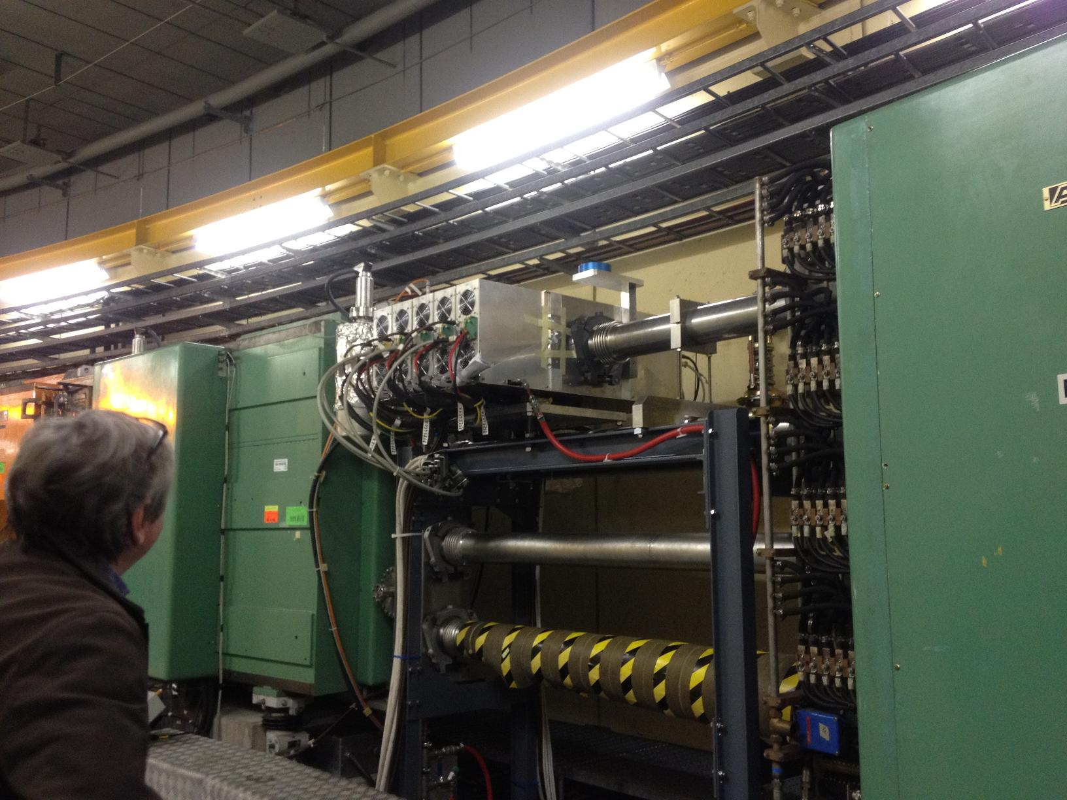
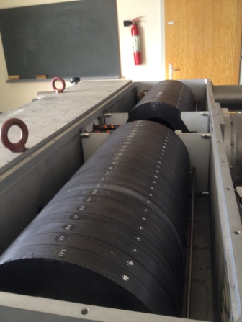
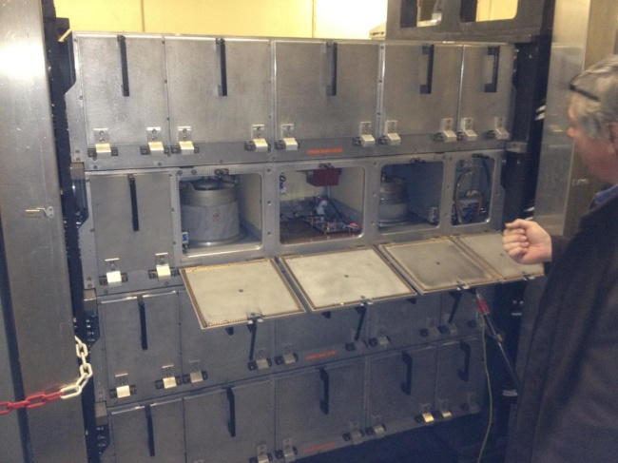
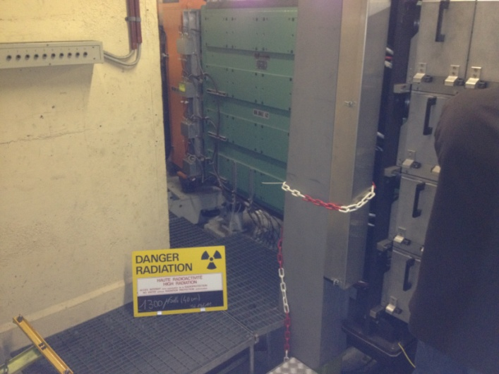
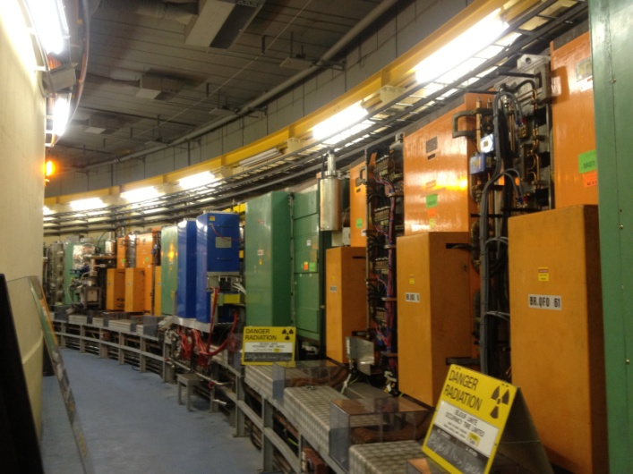
１．PSB フェライト空洞⇒FT3L cavies
裏に半導体アンプ
世界唯一の4階建ての加速器

Slide 9
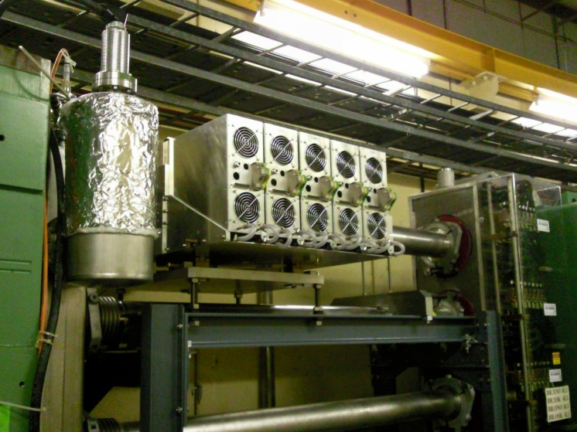
PSB 6L1 Status today:
M. Paoluzzi

Slide 10
昨年6月のビーム試験@CERN PSB
加速に必要な電圧は8kVなのだが、5ギャップのFT3L空洞では2kVまでなので、現フェライト空洞である程度まで加速しRFバケツに余裕ができた後、フェライト空洞の電圧を下げFT3L空洞も使って加速する試験。→4.6E12個まで加速（6割達成）
改良すべき点
空洞台数を増やす 8kV
（LS１に進行中）
ビーム負荷の補償方法
セルン流（FB）＋J-PARC（FF）
（LS1中にJ-PARCで試験）
FB：フィードバック（電圧→電圧）
FF：フィードフォワード（ビーム→電圧）
C02電圧
FT3L電圧
ビーム位相
ビーム電流
↑
入射
↑
取出し
Mauro Paoluzzi

Slide 11
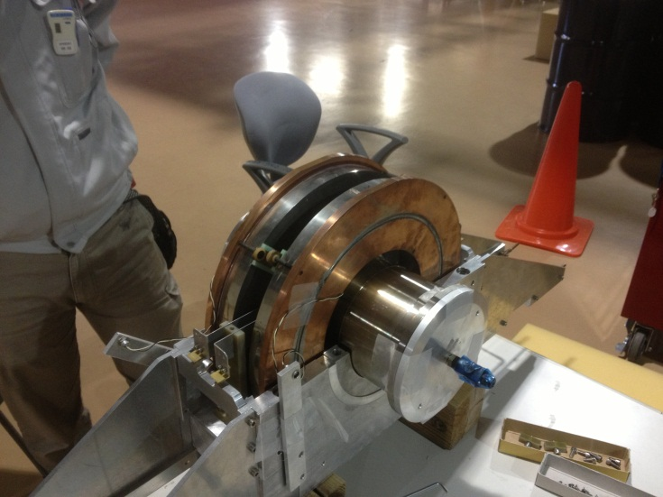
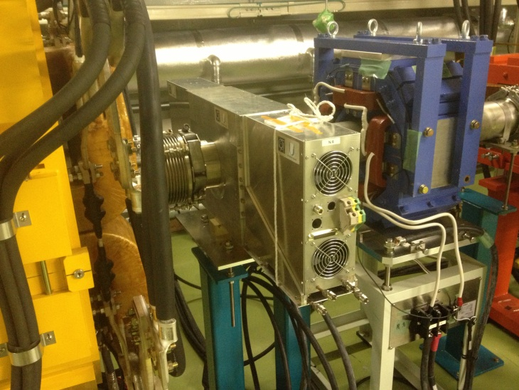
J-PARCでのPSB空洞試験
1台をJ-PARC MRに設置
ファインメットコア2個/ギャップ
間接冷却（冷却銅板+カプトン）
直接（短距離、高速）FBによるビーム負荷対策
＋わが社のFF（フィードフォワード技術）
電磁石からのノイズ対策のため遅延（6月中旬に再開）
空洞のアースが電磁石の中のビームパイプと共通だったため
寄生共振のダンパーが高強度ビームでダメージ
一般公開(9月)コースに設置

Slide 12
２．FET耐放射線試験
ゲイン変動→間違った電圧
FETアンプでPSB空洞を直接駆動できるか？放射線でダメージを受け、動作点が変動しないか？
通常は真空管を使用するが、CERN-PSBではFETの実績あり。
FETのID vs．VG特性を1時間に一回測定
ゲイン変動はビーム負荷が大きい場合、深刻な問題となる。
ビーム負荷
補償
ビームの影響
を検出

Slide 13
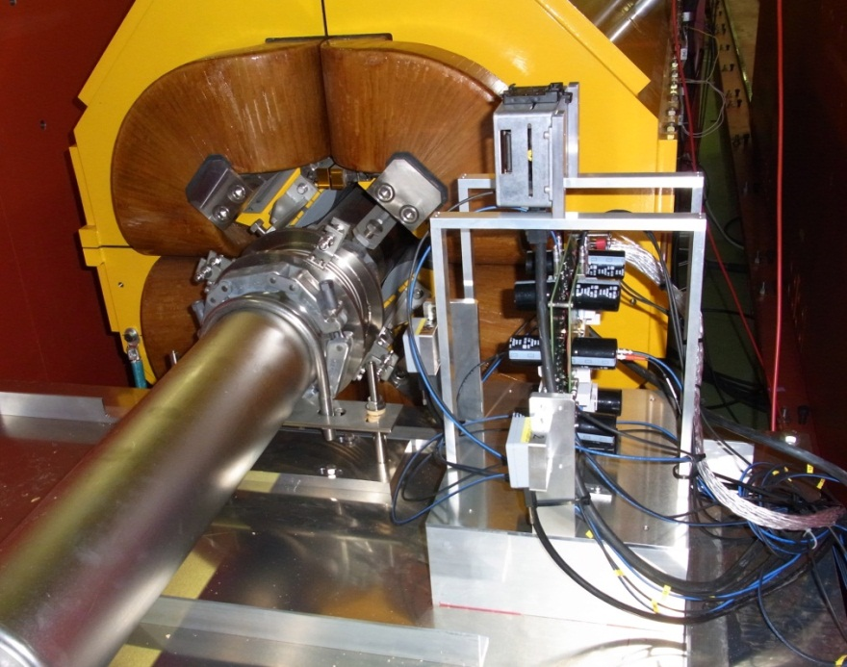
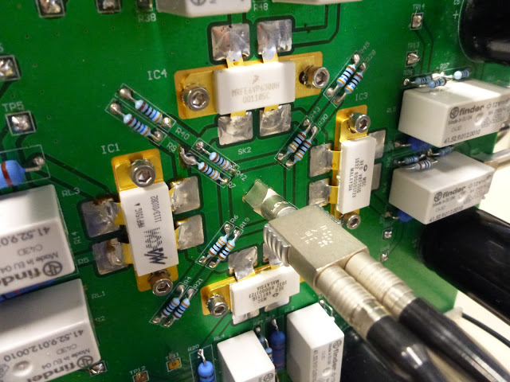
FET耐放射線試験
ラドモン
PIN Diode
1MeV以上の中性子
RF用FET
ラドモン子機
低感度FET
100 nm
RF用FET
東芝
0.4μm、SRAM
TC554001AF-70L
高感度FET
400 nm

Slide 14
試験セットアップの概要
コリメーター３
サブトンネル
地上部
サブトンネル
モジュール１
RADMON１
USBモジュール
FET試験基板
FET 14個
RADMON２
CERN
（VPN）
PC
モジュール２
PXI
RADMON３
AC220V
PC
CERN
（VPN）
RadMon : CERN LHC 用に開発された放射線測定器

Slide 15
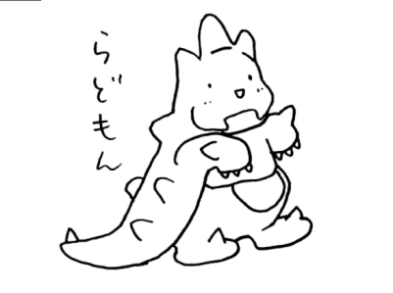
Radmonとは
Radmon（Deportedモジュール）は
放射線ダメージの懸念から、LHCトンネル内や近くのシールドされたエリアに置かれた電子機器に対する効果を測るために設計された。
FET中のSIO2絶縁層を利用してTotal Ionization Dose (TID)
PINダイオードのシリコンを利用してDisplacement Damage (DD)
SRAMメモリーのSingle Event Upset (メモリーの誤動作）数を数えることで高エネルギー粒子とサーマル中性子線量を測る
Radmon（親機）に高感度RadFET（SIO2が厚い）とSRAM、制御部を搭載
Deportedモジュール（子機）に低感度RadFET （SIO2が薄い）とPINダイオードを搭載

Slide 16
LHCでのRadMonシステム
The LHC Radiation Monitoring System - RadMon , Giovanni Spiezia Proceedings of Science,
10th International Conference on Large Scale Applications and Radiation Hardness of Semiconductor Detectors
Firenze, Italy , July 6-8, 2011

Slide 17
RadMon測定原理
radfet
Pin diode
シリコンの格子欠陥が発生するとキャリア寿命の減少と導電性の低下により抵抗値が上がる。図は3つのPINダイオードを直列にして中性子線量と順方向電圧の変化の層間を見た。なお、直線性を出すためあらかじめ4×1012 neq/cm2を予備照射している.
絶縁層の中に電荷が蓄積することで、p-channel MosFETのVthが変化する特性を利用。絶縁層の厚みで感度が異なる。赤：1000 nm, 青：400nm 、緑：100 （Co-60 ）.
D$=a V_{th}+b {V_{th}}_{}^{2}$
$∅_{eq}=k$∆$V_{f}=k (V_{f}−V_{f−pre−irr})$

Slide 18
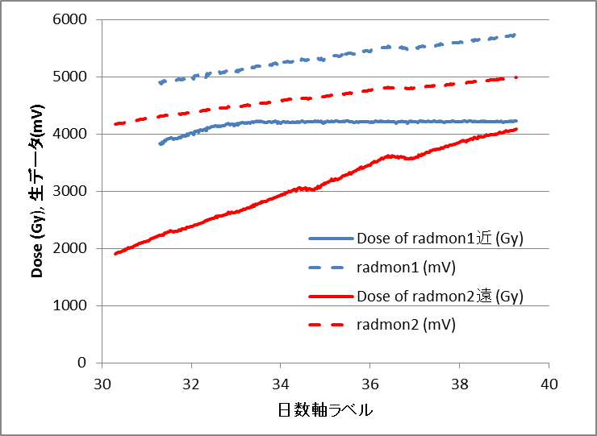
線量測定結果
照射場性能：
100kGy/年
5E14中性子/㎝2/年
1月-3月6日で16kGy到達
→ 終了
Radmon（100 nm）
約5000Gyまで測定可能 → 今回の試験データから10kGyくらいまで測定可能になるかも

Slide 19
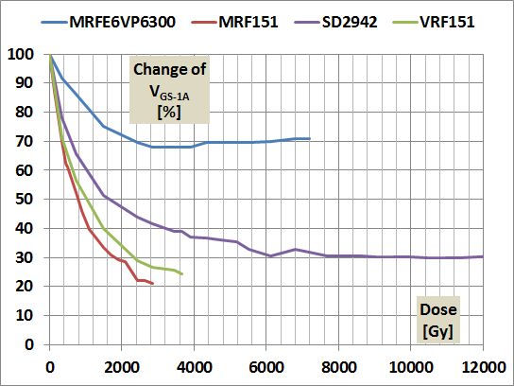
FET試験結果（ID=1A時のVGS）
LDMOS
DMOS
10kGy時の中性子量5E13/㎝2

Slide 20
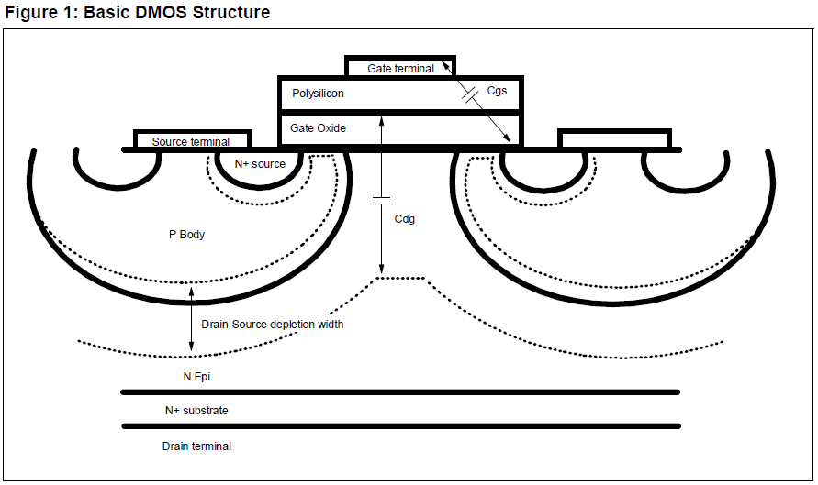
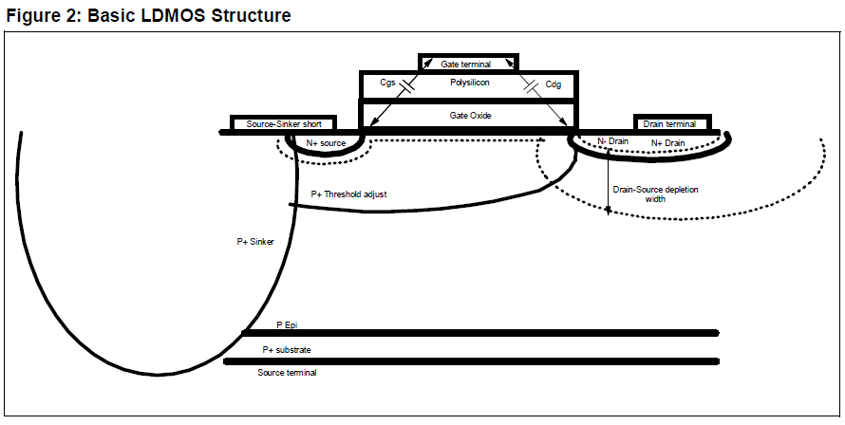
FETの比較
LDMOSとDMOS
LDMOSで良い結果
～もう少しサンプル数が欲しい
PSBでの線量は予定設置場所（C02,C04,C16)で2か月で最大16Gyとそれほど高くないため、DMOSが使用できた。
構造の違い
⬄

Slide 21
LDMOS
高エネルギー実験の検出器関係や宇宙での使用でも2009年頃から注目されているようだ
TWEPP（Topical Workshop on Electronics for Particle Physics)とか
S.K. Dhawan, Yale@KEK Seminar, June 14, 2010
高エネルギー実験検出器のための高線量下での電源
Target technologies for the switches are radiation hard GaN and 0.25 μm LDMOS.
DC-DCコンバータ 用
原子炉実験での１MeV中性子で１E15/㎝2まで安定
ガンマ線 Mrad
アニーリングによる特性の回復
ただし、今回試験したFreescale社のものはゲインが高いのでビームによる誤作動がないか要確認

Slide 22
次回試験：シングルイベント
総線量の効果は確認できたため、シングルイベント効果の試験に移行。
シングルイベント：入射した単発の荷電粒子によって起こるエラー。 放射線がたとえ1個でも集積回路内を通過すると、その時に生じる電荷量が集積回路で働く電荷量と同程度になり、集積回路に損傷を引き起こす。
PSBでの1975年からの使用では観測されていない
来週CERNで打ち合わせ
6月11日~14日でJ-PARCに設置
FX（ニュートリノ実験）開始後本格的にデータ取得
シングルイベントアップセット (SEU：Single Event Upset)
メモリやフリップフロップなどに入射した単発の荷電粒子によって、記憶されていた情報が反転する現象。
シングルイベントラッチアップ (SEL：Single Event Latchup)
トランジスタなどで、入射した単発の荷電粒子によって本来意図しない経路で電流が流れる現象。 流れる電流の増加などで発見できる。
シングルイベントバーンアウト (SEB：Single Event Burnout)
荷電粒子の入射によりトランジスタやFETに大電流が流れ、焼損すること。
シングルイベントゲートラプチャー (SEGR：Single Event Gate Rupture)
荷電粒子の入射によりFETのゲートに電流が流れ焼損すること

Slide 23
３．PSダンパー空洞
結合バンチ不安定性(Longitudinal Coupled Bunch Instability)により縦方向のエミッタンスが増大
不安定性の源：PSリングの中にある様々な機器が誘起する電圧。周波数は周回周波数の整数倍
γT（全ての粒子の速度が同じになる瞬間）通過後に発生
LHCに必要なバンチ数の変更（7→21→84）により発生。
バンチ長が長くなる
←フェライト空洞を使ってダンプ試験

Slide 24
PSダンパー空洞
この一年間の検討結果
ダンパースペック
周波数：0.4～10MHｚ
電圧：約1kV（各周波数）
放射線量：2か月で290Gy→年間1kGy以上
PSB空洞と同じ空洞を使用し、半導体アンプを少し遠ざけて放射線から保護する。
真空管アンプの場合より広い帯域を得ることが容易。
フェライト空洞では帯域が狭いため、2、3個のモードしかダンプできない
では広帯域空洞で同じ周波数を出力し、打ち消すことができるのでは？

Slide 25
まとめ
アトラス実験のルミノシティ向上を目指し、CERNのLHC入射器アップグレード計画に参加している。
KEK+JAEA（J-PARC）から
PSB用にFT3Lを使ったMA（ファインメット）空洞＋半導体アンプのシナリオを検討中
昨年6月にCERNでのビーム試験で6割の強度を加速
LS1に空洞を追加。この方向を推進。
半導体の放射線ダメージを測定：照射場を整備、RadMon
PSBでは使用可能、シングルイベント試験を次に予定
この後、J-PARCでCERN-PSB空洞をFB+FF試験
日本からの貢献としてのアンプ量産に向け、アンプ試作を計画中
PSダンパーにもPSBと同じ組み合わせが応用できそうである。
帯域、電圧はOK。ただし、放射線対策が必要。
引き続き、ご支援、ご協力をよろしくお願いします。
また、加速器、FET試験に興味のある方は大歓迎です。
来週火曜日にCERNでFT3L空洞の話をします。

Slide 26
Back Up

Slide 27
MOSFETs Types
Ref | Type | Geometry | Manufacture | Note
0-1 | MRF151 | V-Type | M/A Com | Reference device
2-3 | SD2942 | V-Type | ST Microelectronics | Equivalent
4-5 | MRF151 | V-Type | Motorola | Old device from ‘90th
6-7 | MRF151 | V-Type | M/A Com | Reference device
8-9 | VRF151 | V-Type | Microsemi | Increased VDD
10-11 | VRF151 | V-Type | Microsemi | Increased VDD
12-13 | MRFE6VP6300 | L-Type | Freescale | Modern, improved performance/ruggedness

Slide 28
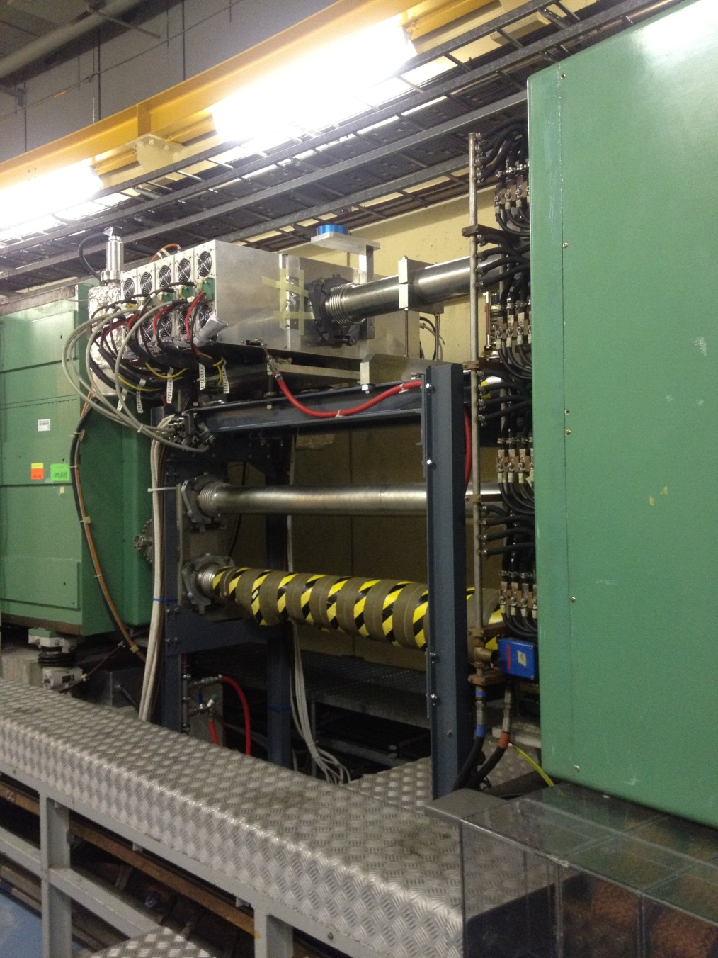
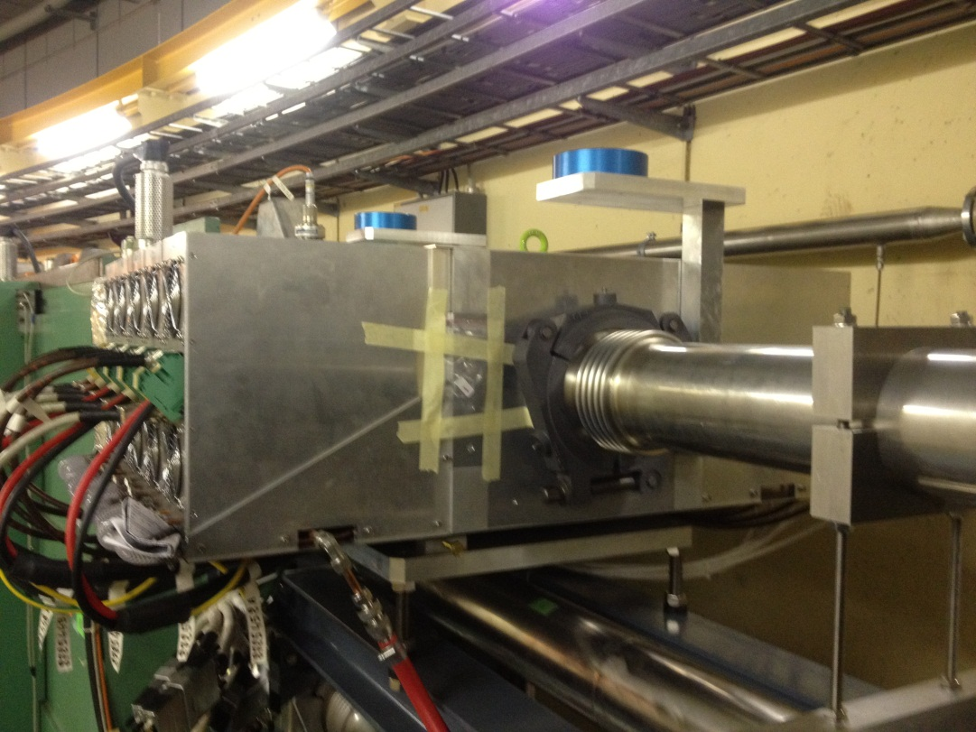
FT3L空洞

Slide 30
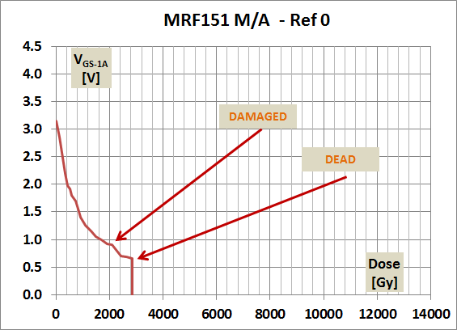
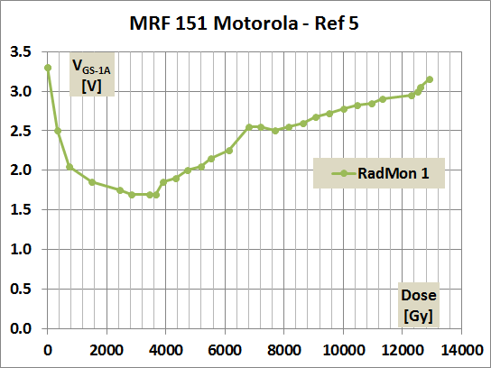
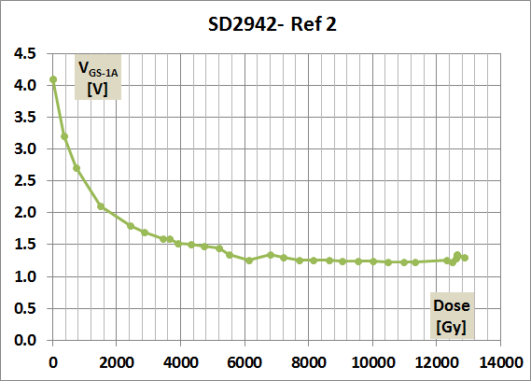
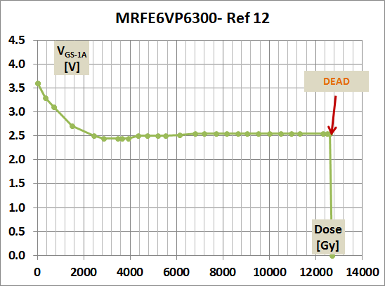
FET試験結果（ID=1A時のVGS）
DMOS
LDMOS
10kGy時の中性子量5E13/㎝2

